Slide 1
C++講習会 第8回目
関数(2)

Slide 2
関数
キーポイント
プログラムの部品
処理をまとめたもの
何かを入れると何かをやって何かを返してくれる
関数名(引数1,引数2, …)で関数を呼べる
関数に( )で渡す値のことを引数という
関数の計算結果を返り値または戻り値という
関数の返り値はreturn文を使ってreturn 返り値;で指定する
Ｃ＋＋で標準装備されている関数をＳＴＬという

Slide 3

関数って？
例1）自販機のイメージ
1.入力：お金をいれて、ボタンをポチッ
2.処理：お金をしまう、出すジュースを選ぶ
3.出力：ジュース
これをプログラムの世界に持って 行ったのが「関数(かんすう)」
何か入れると何かをして何かを返す部品

Slide 4
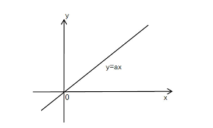
関数って？
数学の関数と考え方はほぼ同じ（正確には違うが、、）
y=axがあって、xに数字をいれるとyの結果が分かる！

Slide 5
関数って？
こんな処理がある、、
１．起きる
２．朝ご飯をよく噛んでゆっくり食べる
３．お散歩をする
４．お昼ご飯をよく噛んでゆっくり食べる
５．お昼寝をする
６．晩ご飯をよく噛んでゆっくり食べる
７．寝る
１．起きる
２．食事する（朝ご飯）
３．お散歩をする
４．食事すろ（お昼ご飯）
５．お昼寝をする
６．食事する（晩ご飯）
７．寝る
処理ほぼ一緒では？
まとめたいなぁ、、
まとめた！
食事の仕方
1.良く噛んで
2.ゆっくり食べる
これが関数！
処理を簡単にできる
(逆に簡単にできない処理だとつくる意味がない)

Slide 6


関数
関数を使うことを関数呼び出しという
例）
関数名(引数1, 引数2, ...)
関数に渡す値を引数、計算結果を返り値(戻り値)という
例)
最初で紹介した自販機のイメージ
・引数～お金、ボタン
・返り値～ジュース

Slide 7
STL関数
STLって？
・Standard Template Libraryの略
・Ｃ＋＋が用意してくれている様々な関数
・めっちゃ便利
・実際のゲーム開発ではそのソフトで用意されている関数を使おう
次のページでいくつか紹介する
必ずしも覚えなくてよいので「こんな関数があったなぁ」くらいの認識でネットなどで調べてくれるとありがたい

Slide 8
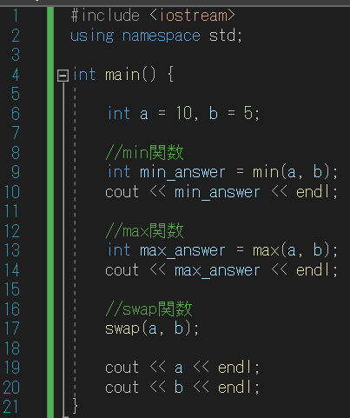
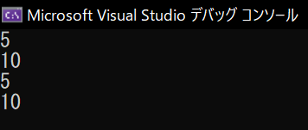
動作確認
min関数～2つの引数の内小さい方の値を返す
max関数～2つの引数の内大きい方の値を返す
swap関数～2つの引数の値を交換する

Slide 9
関数(配列を引数にしてSTLに渡したい)
ＳＴＬの関数に配列を渡す場合、少し特殊な書き方をしないといけないので注意する
次のような形で渡すことが多い
関数名(配列変数.begin(), 配列変数.end())
これを完全に理解するためにはイテレーターという知識が必要
2つを紹介

Slide 10
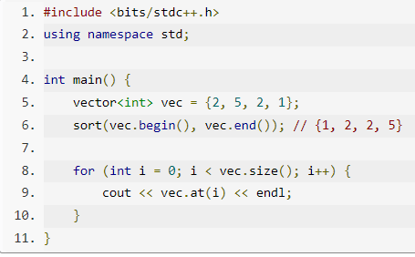
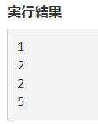
関数(配列を引数にしてSTLに渡したい)
Sort関数 ～配列の要素を小さい順に並べる 返り値はない

Slide 11
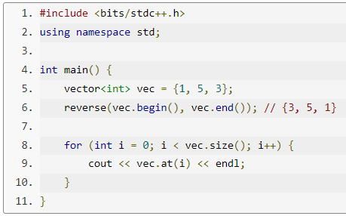
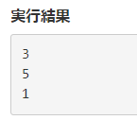
関数(配列を引数にしてSTLに渡したい)
reverse関数 ～配列の要素の並びを逆にできる

Slide 12
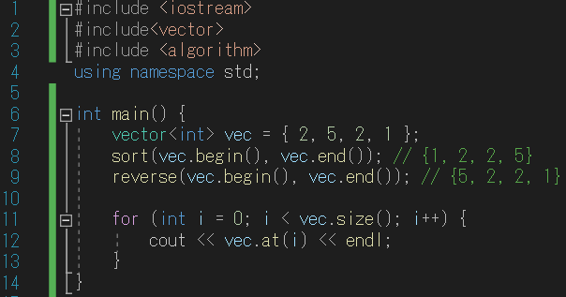
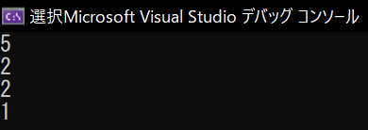
動作確認2
sort関数を使ってからreverse関数を使うと大きい順にソートできる

Slide 13
自分で関数をつくりたい
関数をつくることを関数を定義するという
関数の返り値はreturn文を使って return 返り値;で指定
関数に引数がいらない場合は()だけを書く
処理がreturn文の行に到達した時点で関数の処理は終了する
引数に渡された値は基本的にコピーされる
返り値の型 関数名(引数1の型 引数1の名前, 引数2の型 引数2の名前, ...) {
処理;
return 返り値;
}

Slide 14
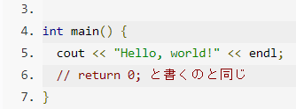
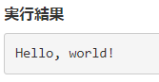
実は皆関数を使ってる
皆が最初に書いているmain関数も 関数の１つ
→retun文がいらない？
→実はmain関数は特別扱いされて
いて、returnを省略すると
必ず０が返る

Slide 15
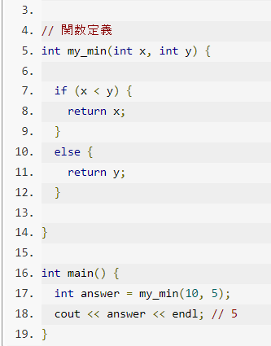
動作確認2
さきほどのmin関数と同じ機能のmy_minを定義
引数ｘに10、引数ｙに５が代入される
出力結果

Slide 16
関数を定義する時の注意点
関数を定義する時はmain関数より前で行う
返り値はreturn文で指定する
例）return 返り値;
return文より後の文は実行されない
引数は基本的にコピーされる（呼び出し元の変数は変わらない）
→コピーせずにその変数を直接渡す手段もあるが、話すと長くな
るので「C++ 参照渡し 値渡し」で検索してほしい

Slide 17
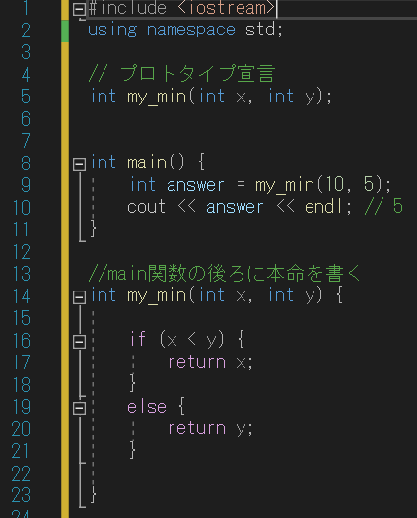
プロトタイプ宣言
最初に関数だけ定義してmain関数の後ろに処理を書くことができる
例） 「関数の名前」「引数と返り値の値」を先に宣言

Slide 18
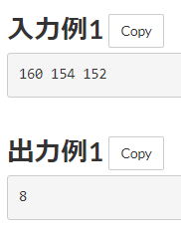
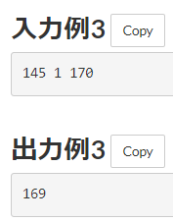
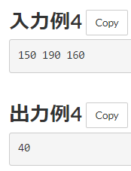
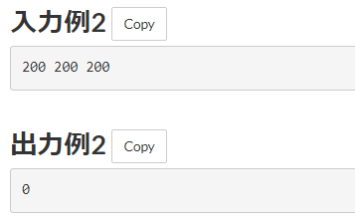
演習問題１ 三人兄弟の身長差
三人兄弟のA君とB君とC君が背比べをしている 三人の中で最も大きい人と最も小さい人の身長差を出力せよ ヒント）STLの関数を使うと便利

Slide 19
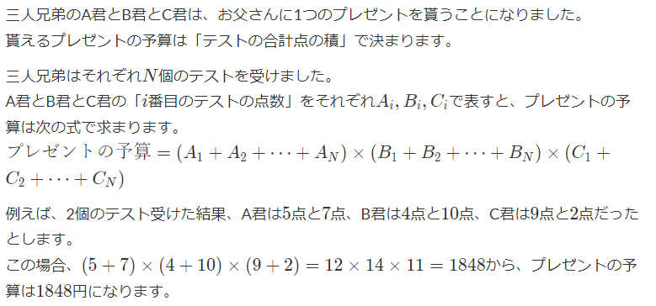
演習問題２ 三人兄弟へのプレゼント

Slide 20
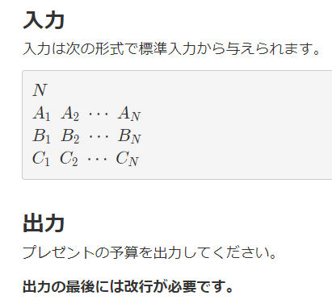
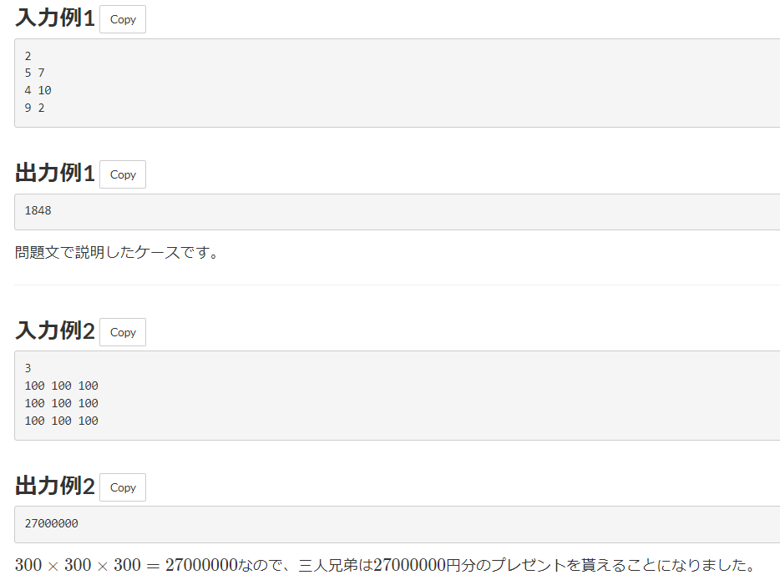
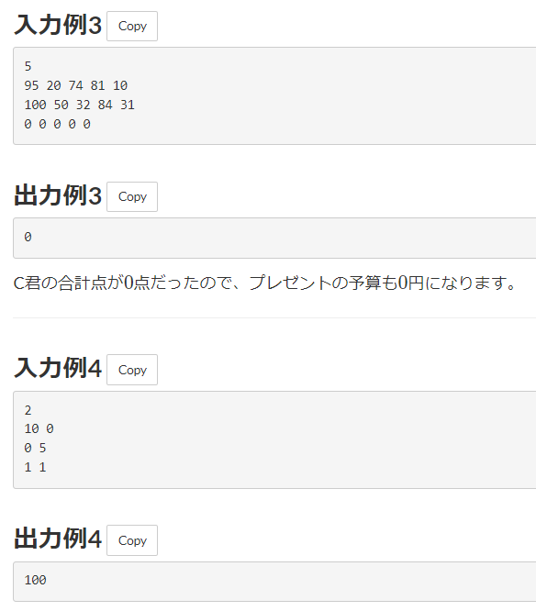
演習問題２ 三人兄弟へのプレゼント
出来る人は次に示すプログラムを見ないで解こう

Slide 21
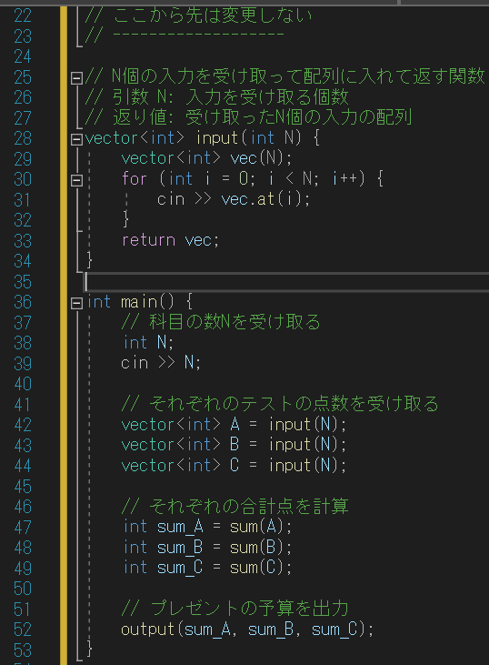
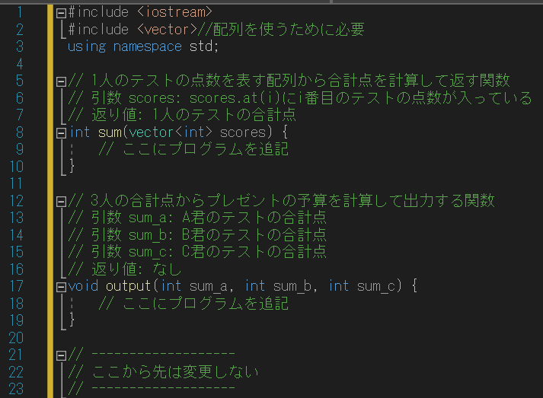
演習問題２ 三人兄弟へのプレゼント
A君が途中までプログラムを書きました。
このプログラムを埋めるように完成させましょう

